Slide 1

PRESENTASJON TIL
Mobiliseringskonferanse for Vestlandsvegen E39
Kjetil Gillesvik, Initiativ Vest

Slide 2

1985
2013

Slide 3
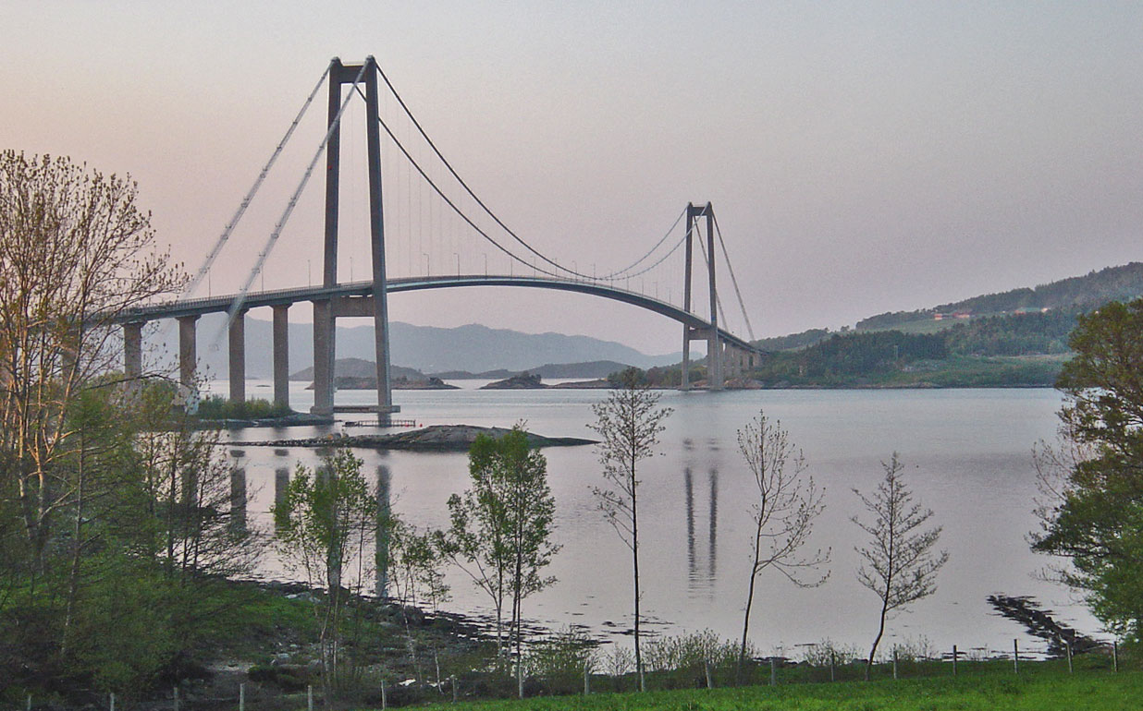
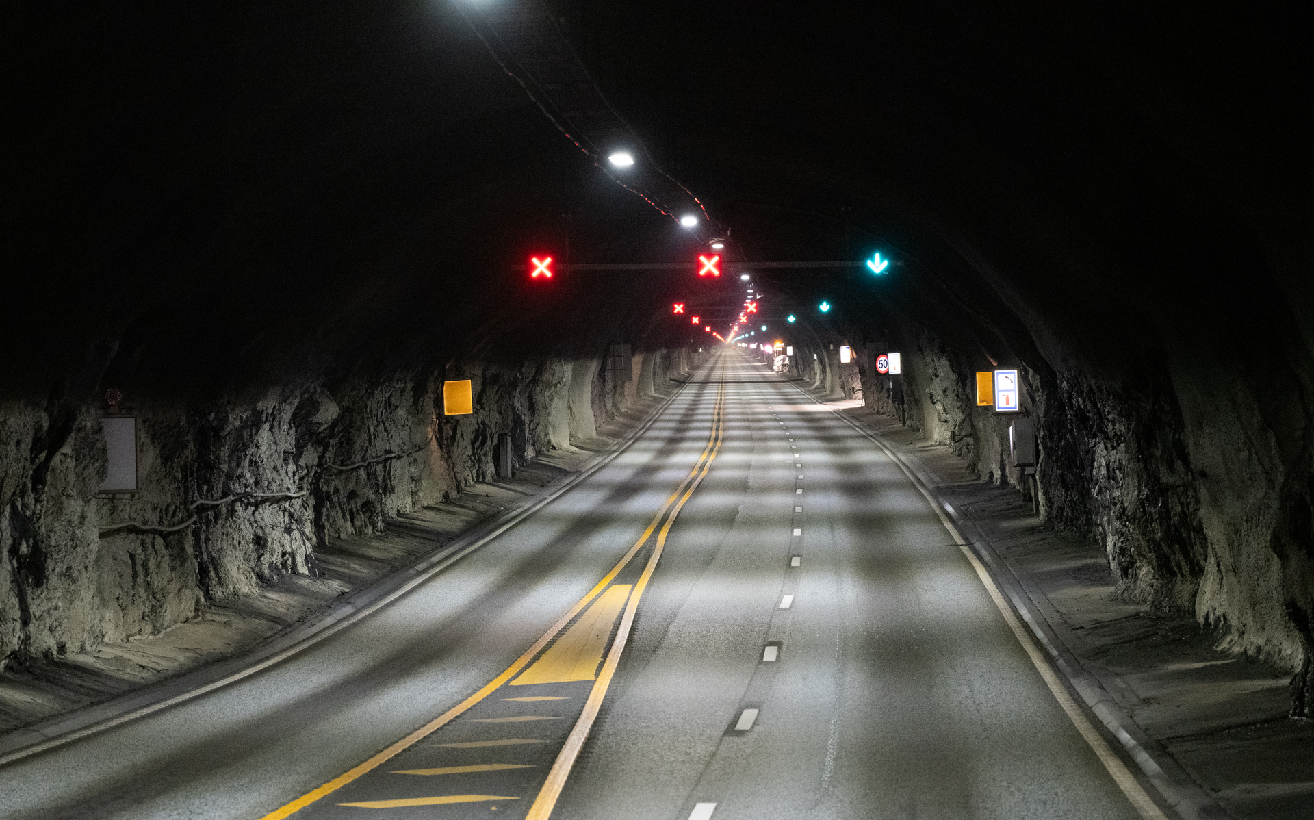
1985
1992
2013
Krifast
−2 ferger
Rennfast
Kortere ferge

Slide 4
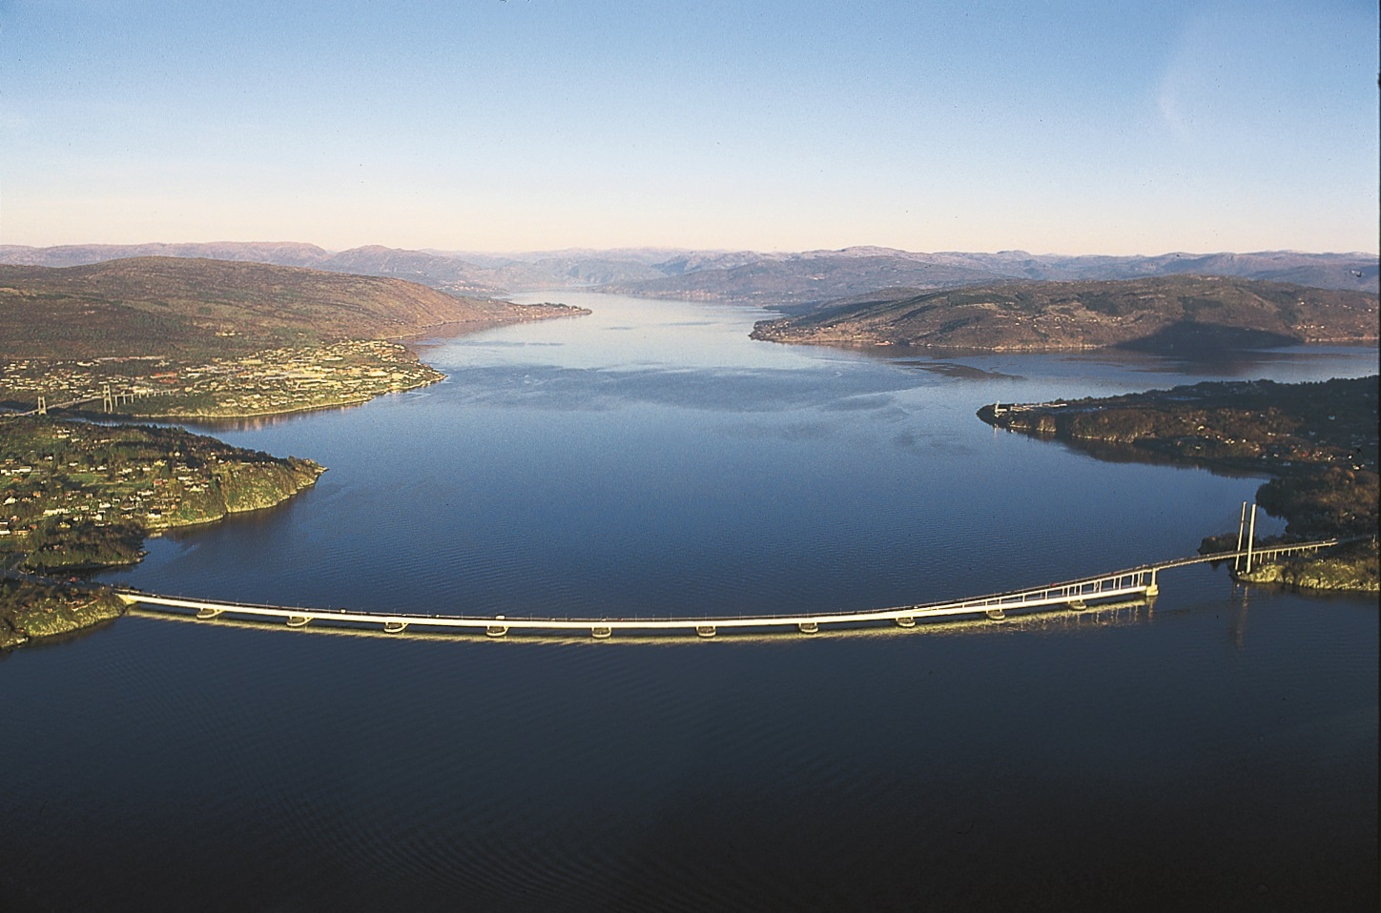
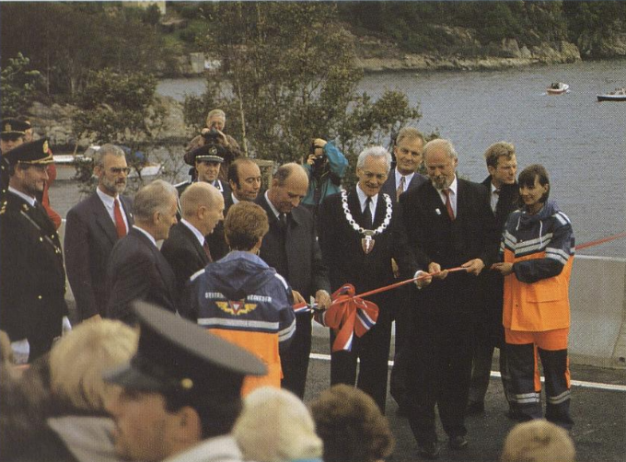
1985
1994
2013
Nordhordlandsbrua
−1 ferge

Slide 5
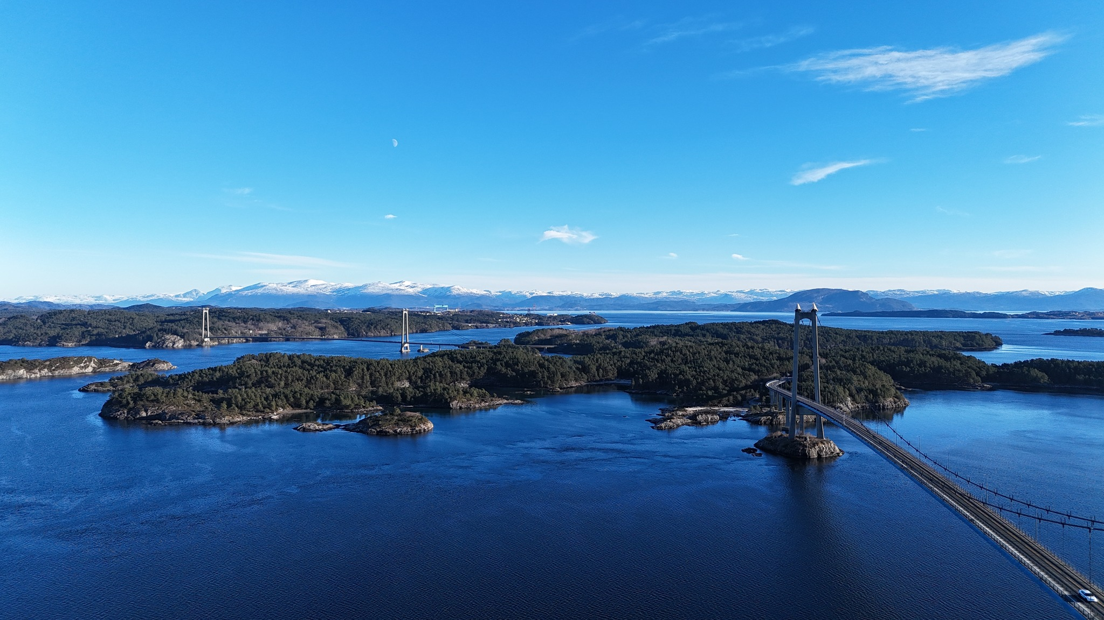
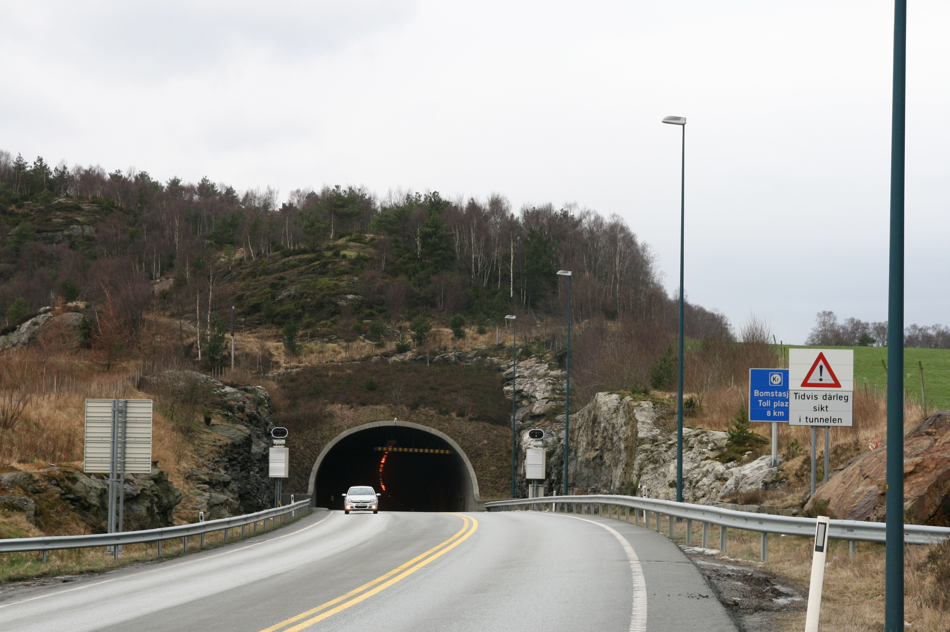
1985
2001
2013
Trekantsambandet
−1 ferge

Slide 6
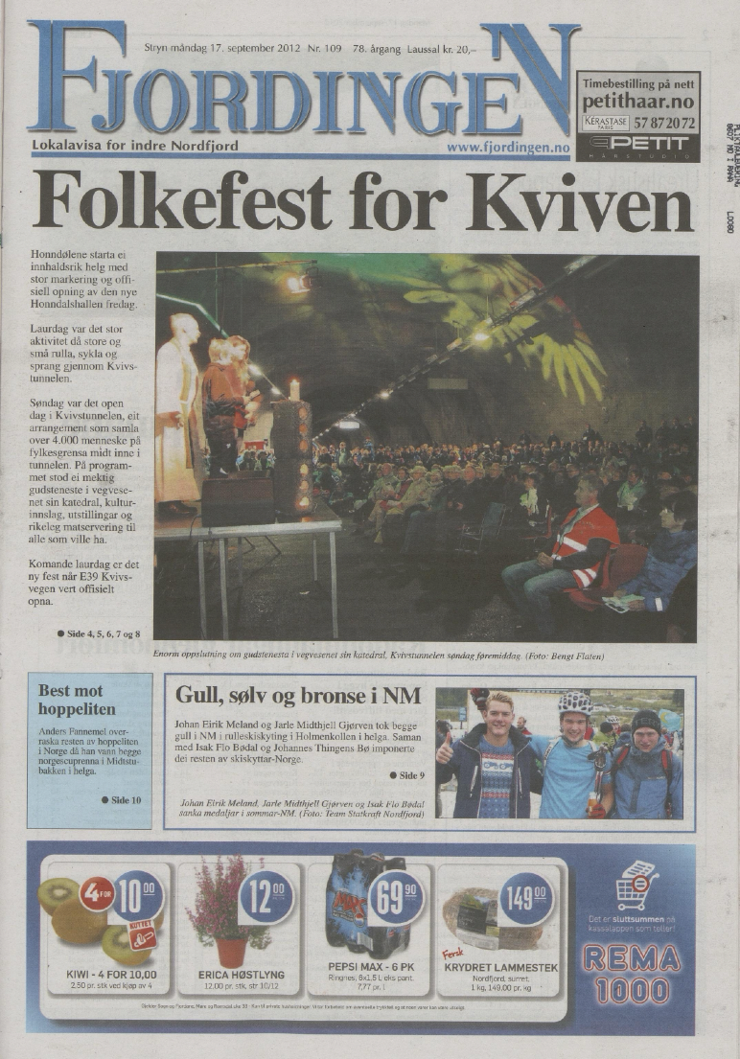
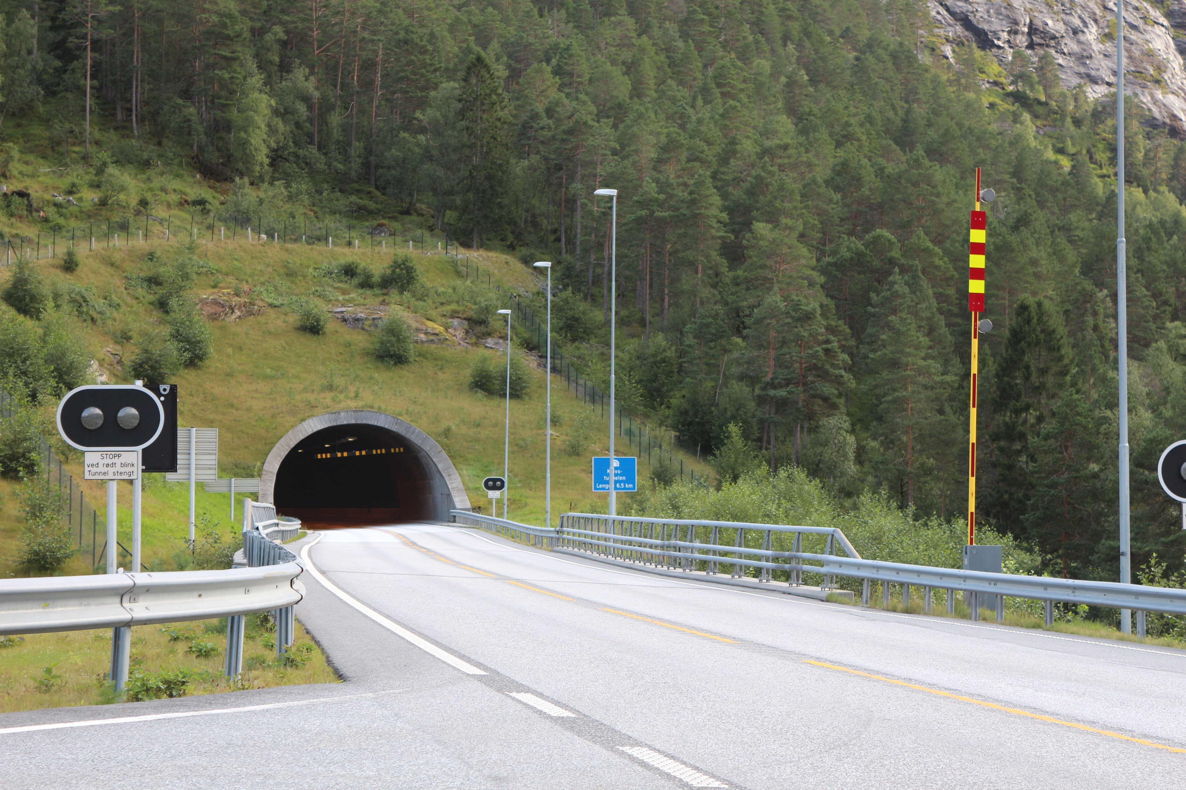
1985
2012
2013
Kvivsvegen
−1 ferge

Slide 7
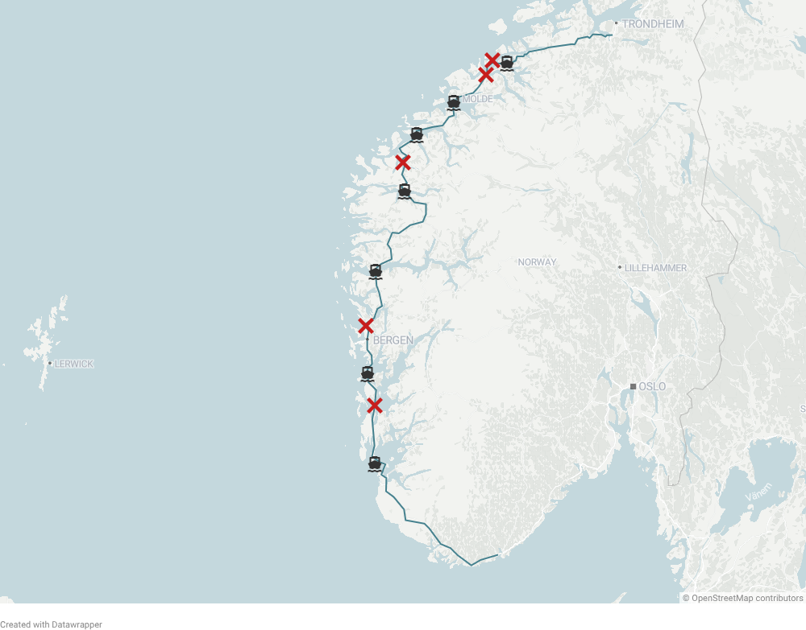
1985
2013
5
fergesamband fjernet
på E39
I løpet av 20 år

Slide 8


Slide 9
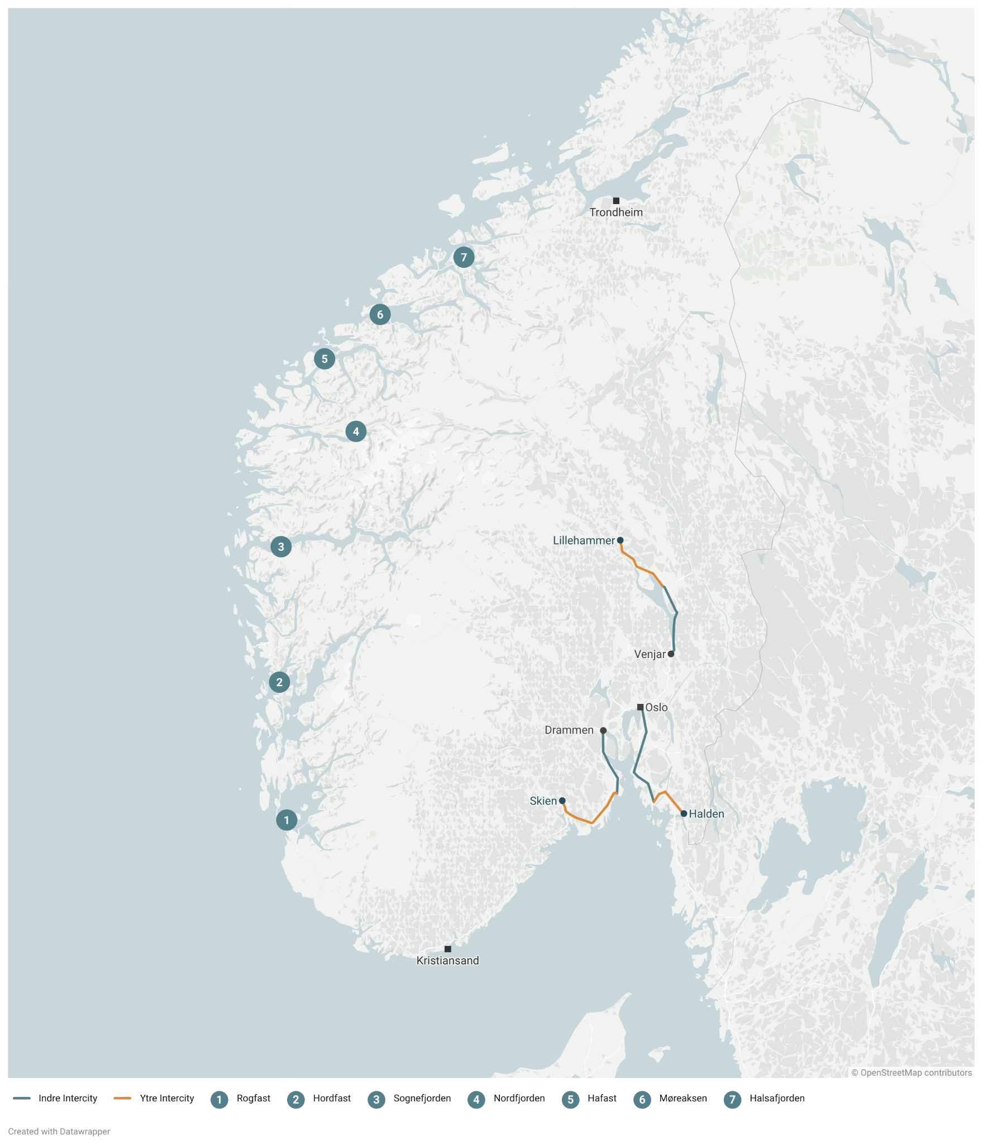
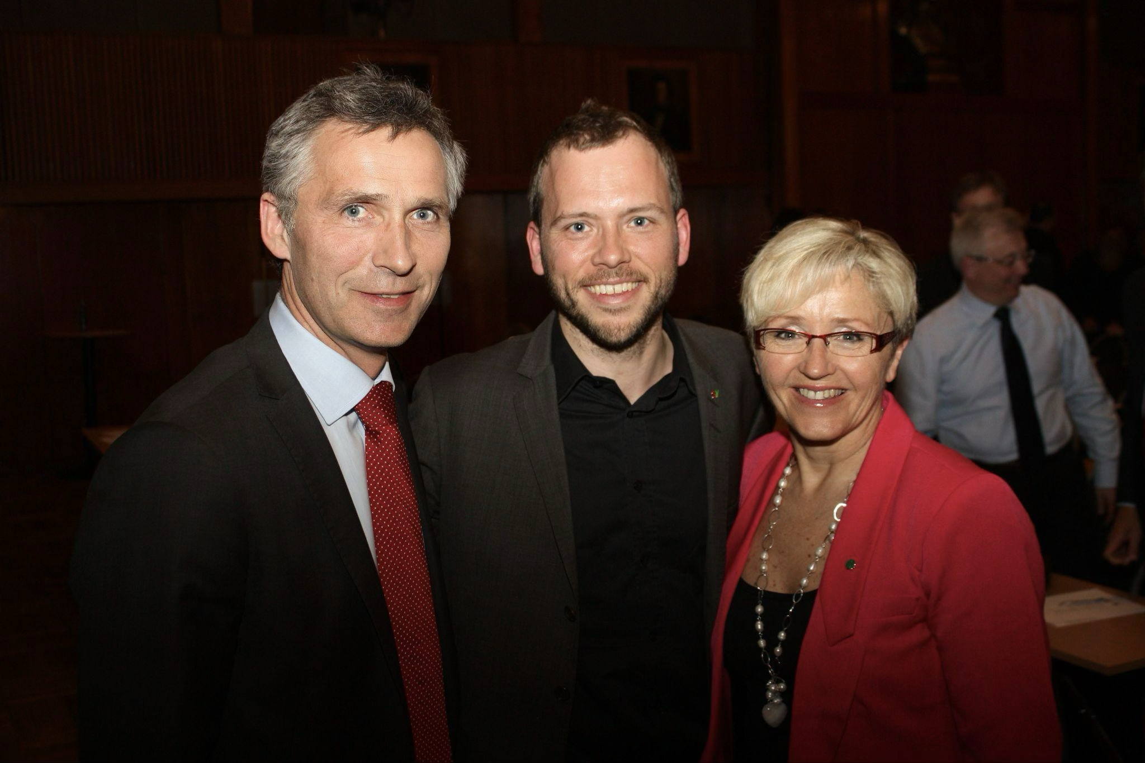
2013
2014
2015
2016
2017
2018
2019
2020
2021
2022
2023
2024
2025
2026

Slide 10
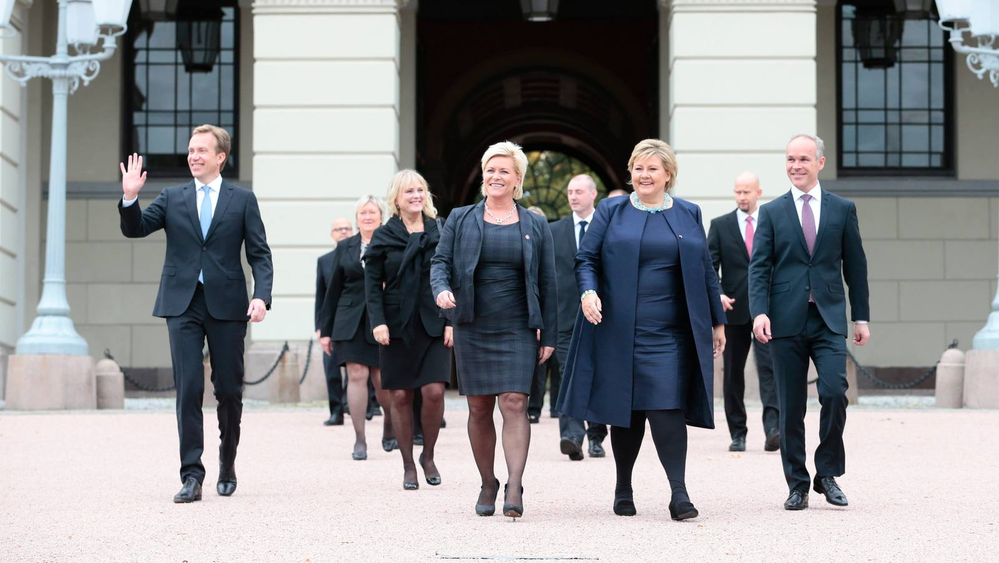
2013
2014
2015
2016
2017
2018
2019
2020
2021
2022
2023
2024
2025
2026
Statlige bevilgninger
Kumulative mrd kr

Slide 11

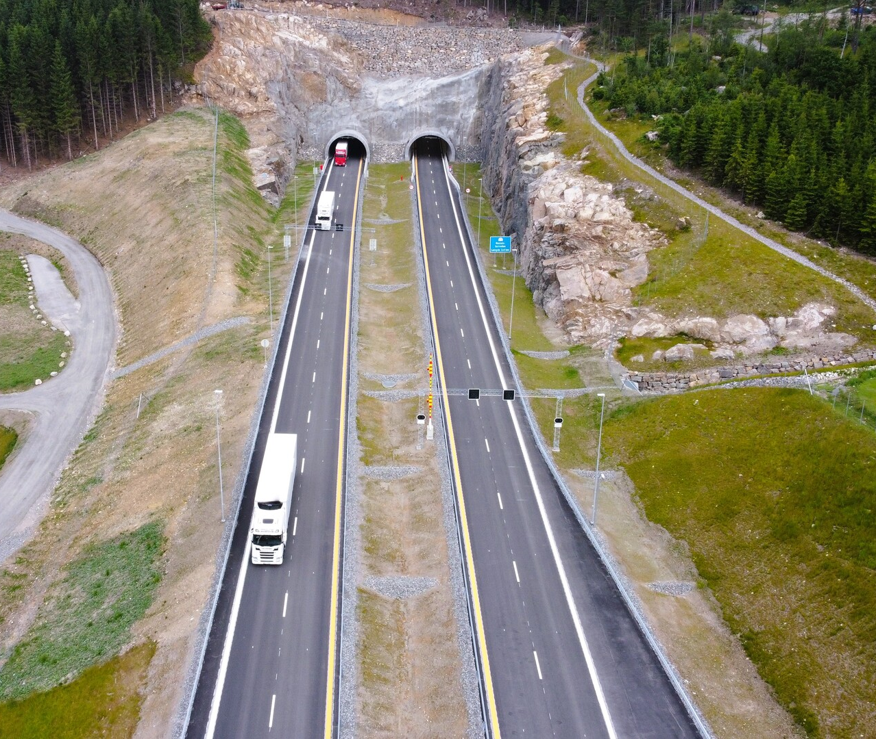
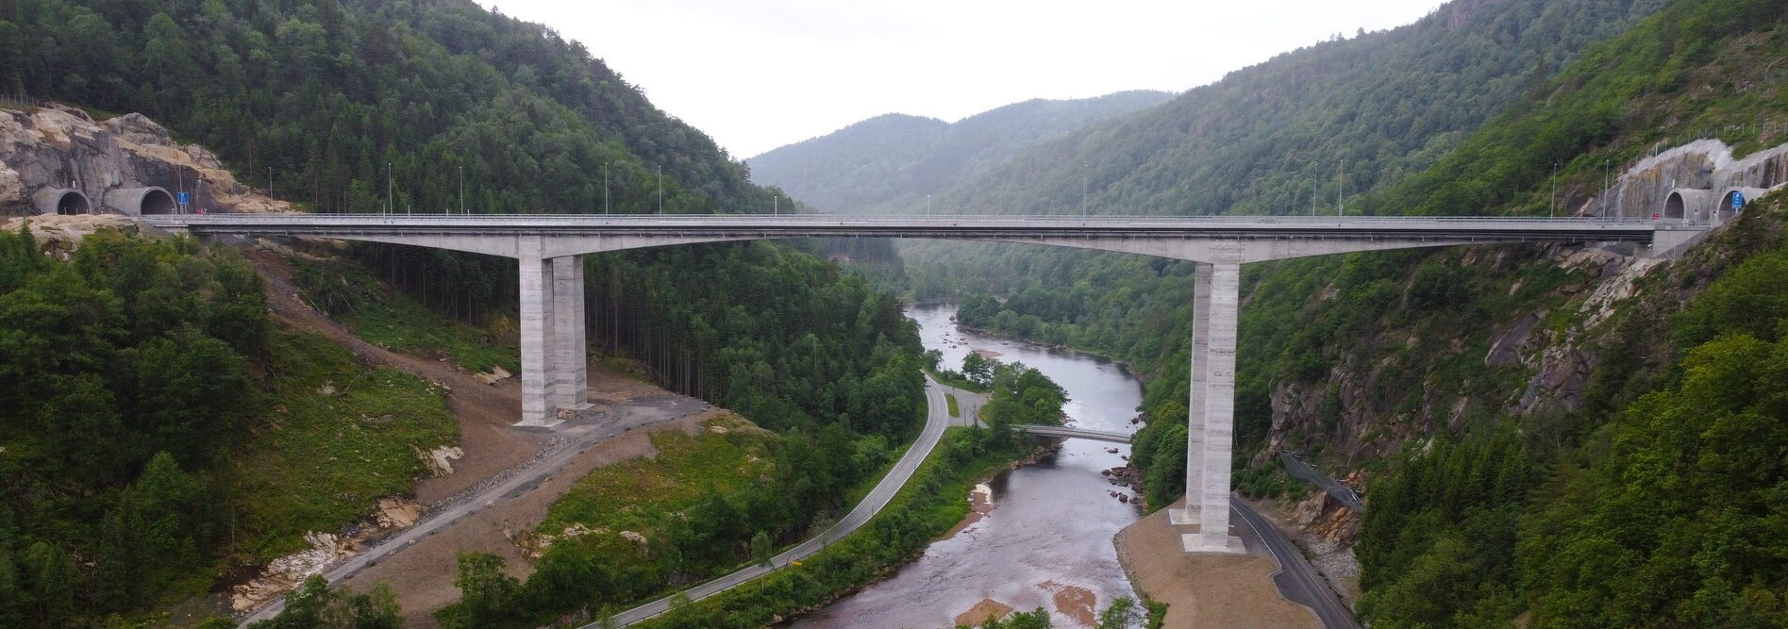
2013
2014
2015
2016
2017
2018
2019
2020
2021
2022
2023
2024
2025
2026
Statlige bevilgninger
Kumulative mrd kr

Slide 12
2013
2014
2015
2016
2017
2018
2019
2020
2021
2022
2023
2024
2025
2026
Statlige bevilgninger
Kumulative mrd kr
E39 er i ferd med å havne i skyggen – men vi vet det ikke helt selv ennå.

Slide 13
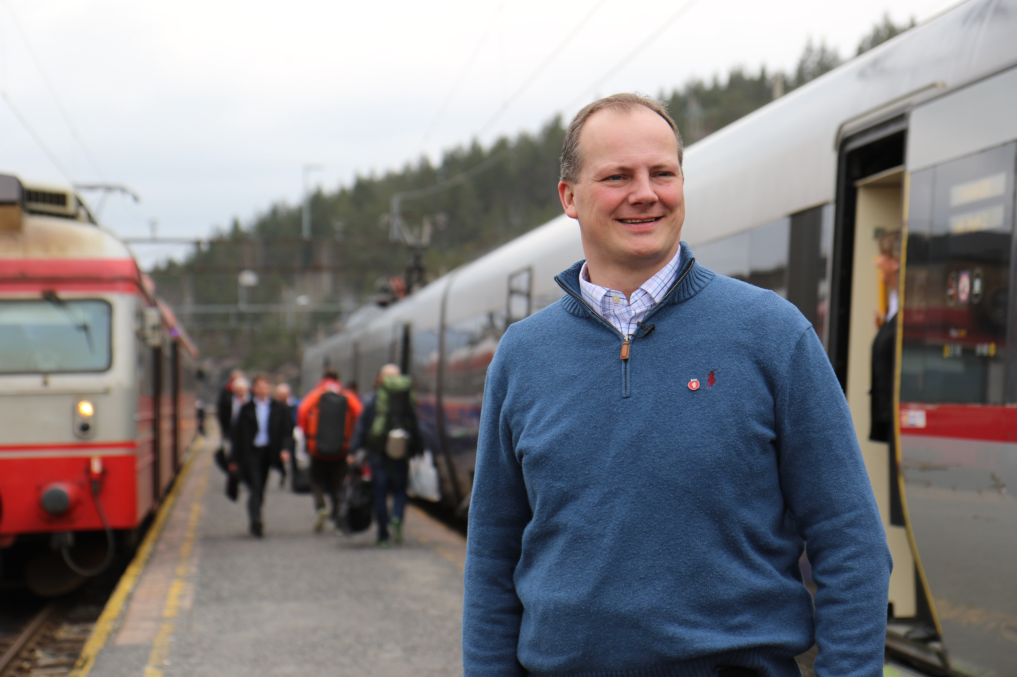
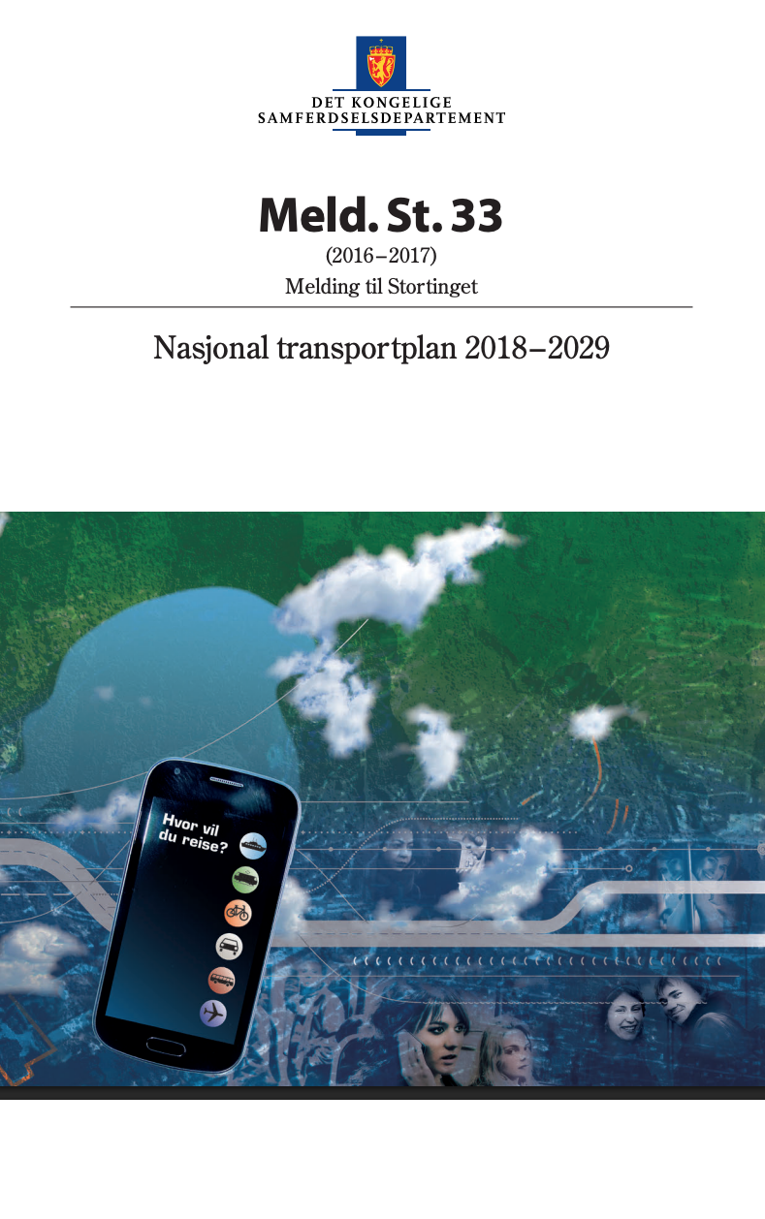
2013
2014
2015
2016
2017
2018
2019
2020
2021
2022
2023
2024
2025
2026
Statlige bevilgninger
Kumulative mrd kr

Slide 14
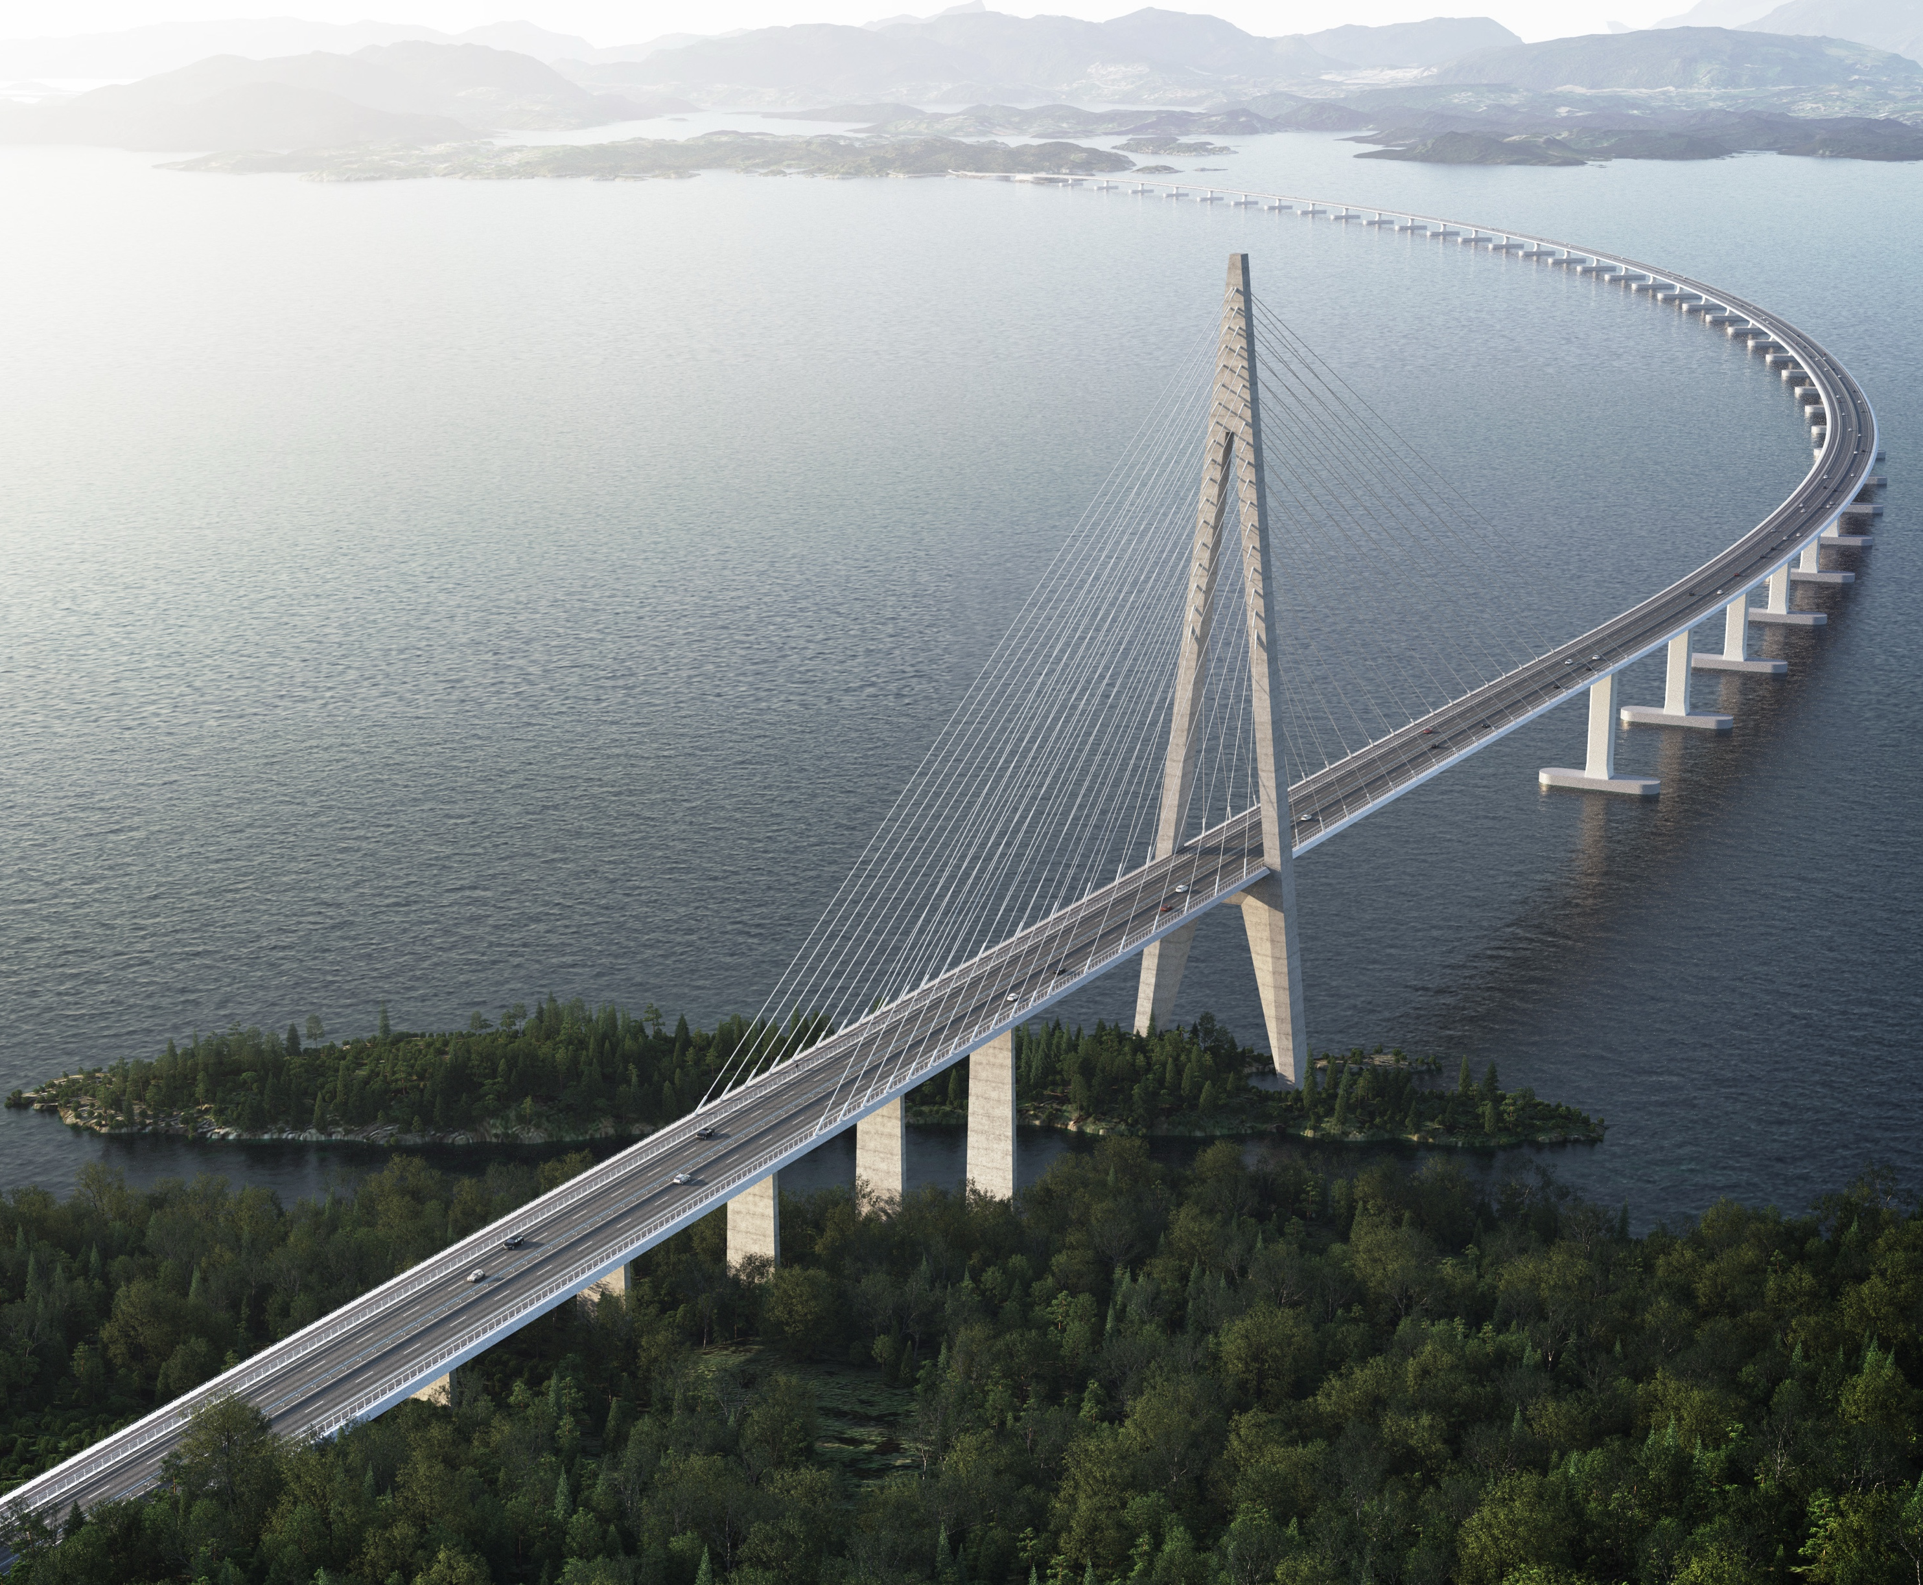
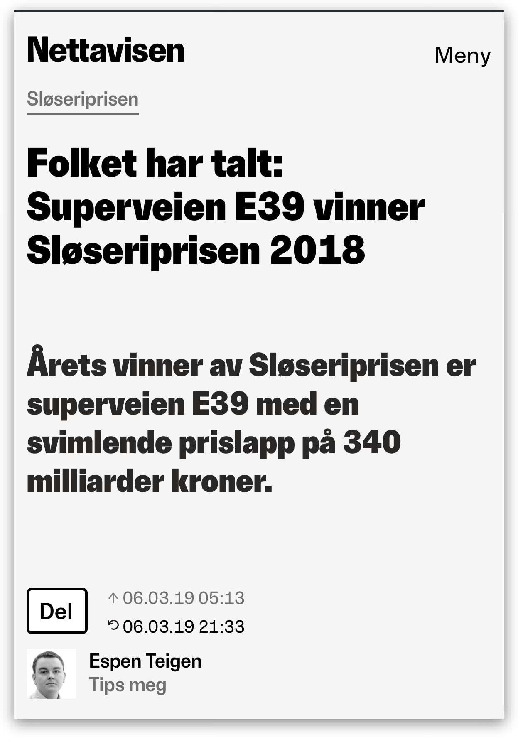
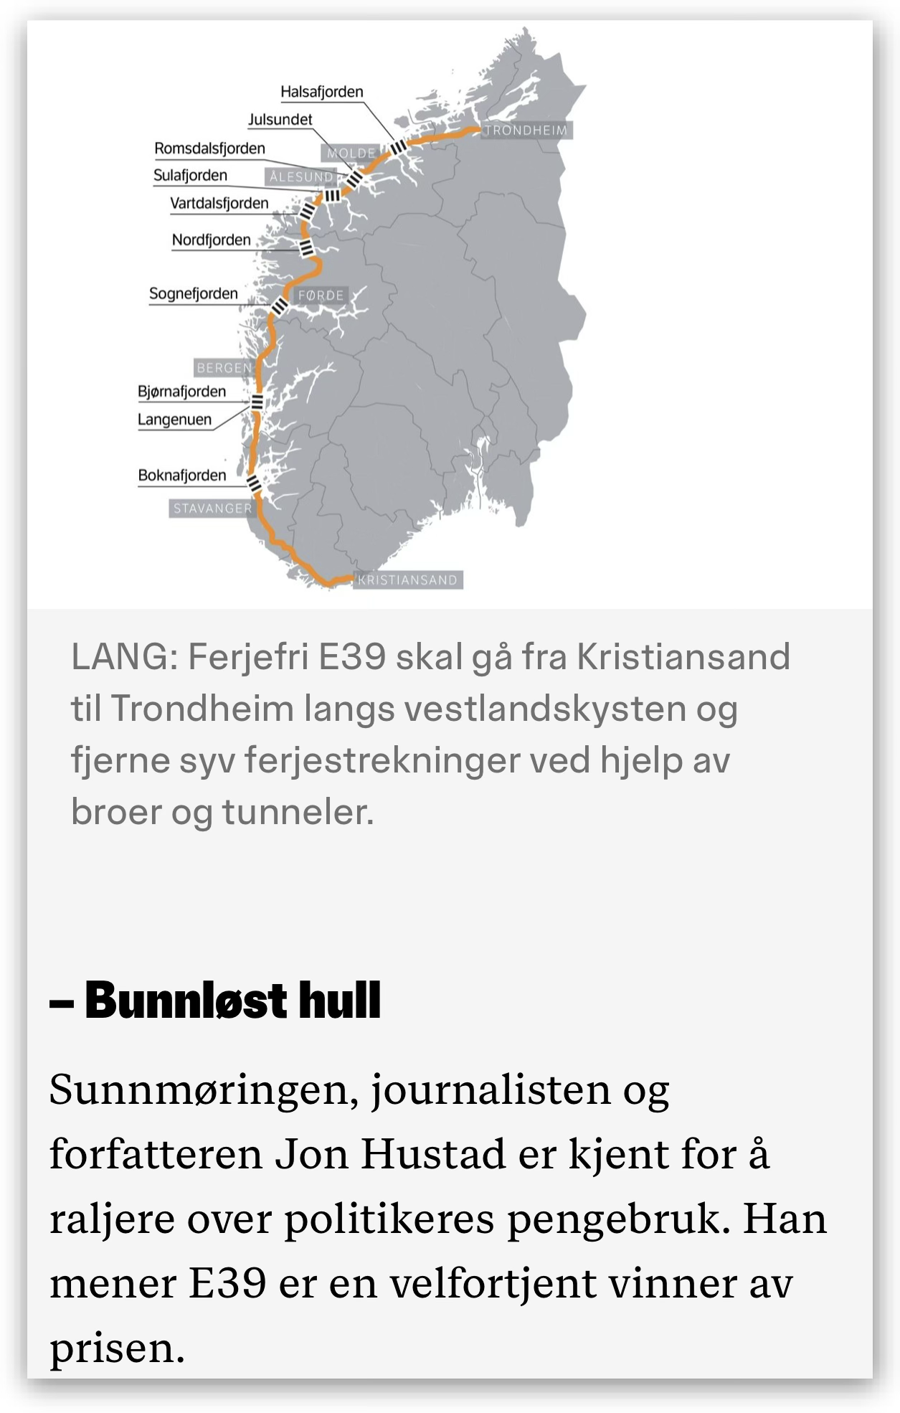
2013
2014
2015
2016
2017
2018
2019
2020
2021
2022
2023
2024
2025
2026
Statlige bevilgninger
Kumulative mrd kr

Slide 15
2013
2014
2015
2016
2017
2018
2019
2020
2021
2022
2023
2024
2025
2026
Statlige bevilgninger / Kumulative mrd kr
Strekning | Kostnad tidlig fase | Siste kostnadstall | Økning
Follobanen | 11,7 mrd | 39,2 mrd | 235 %
Sandbukta–Moss–Såstad | 5,2 mrd | 26,2 mrd | 404 %
Råde–Fredrikstad | 2,7 mrd | 23,4 mrd | 767 %

Slide 16
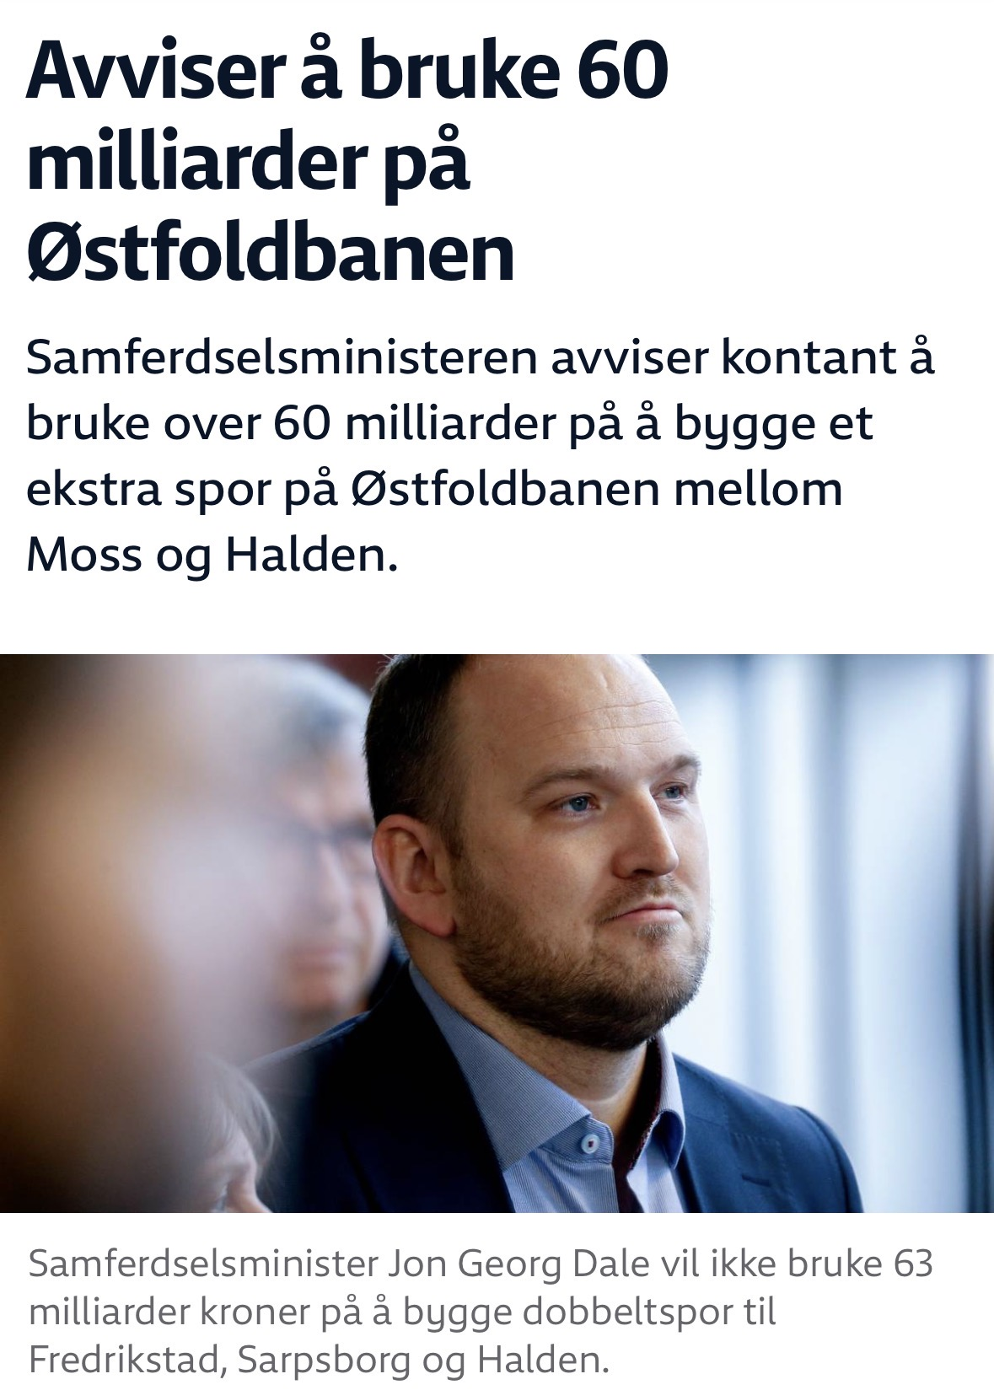
2013
2014
2015
2016
2017
2018
2019
2020
2021
2022
2023
2024
2025
2026
Statlige bevilgninger / Kumulative mrd kr
«Det er helt uhåndterlige kostnader. Vi har sett for oss å bruke 20 milliarder kroner på dette, og tre ganger så mye er naturligvis uhåndterlig.»
Jon Georg Dale (Frp) til NRK

Slide 17
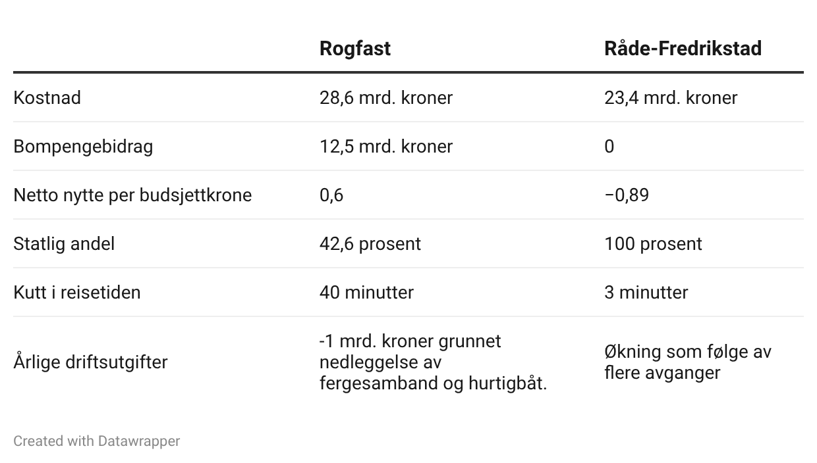
2013
2014
2015
2016
2017
2018
2019
2020
2021
2022
2023
2024
2025
2026
Statlige bevilgninger / Kumulative mrd kr

Slide 18
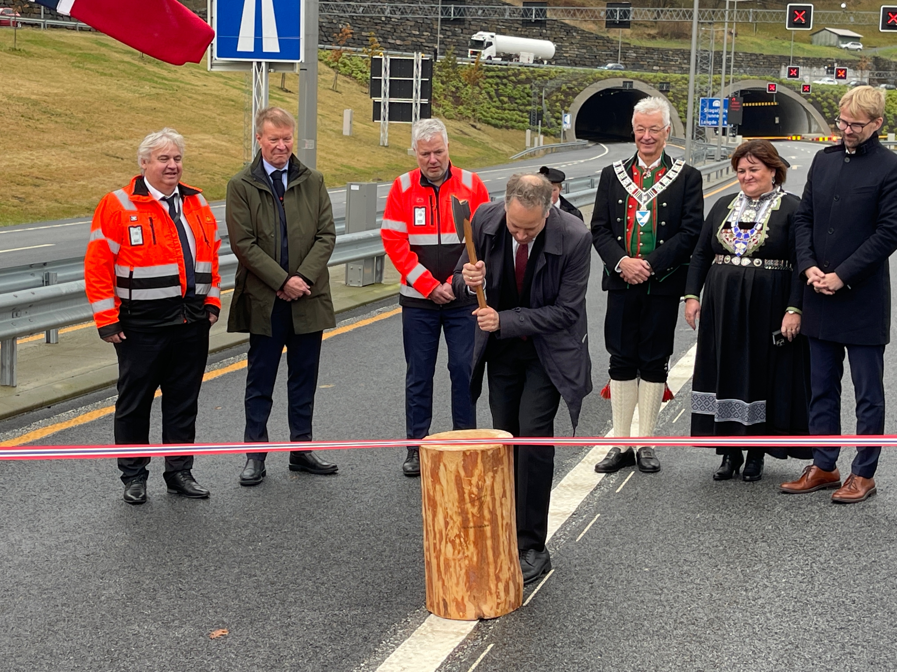
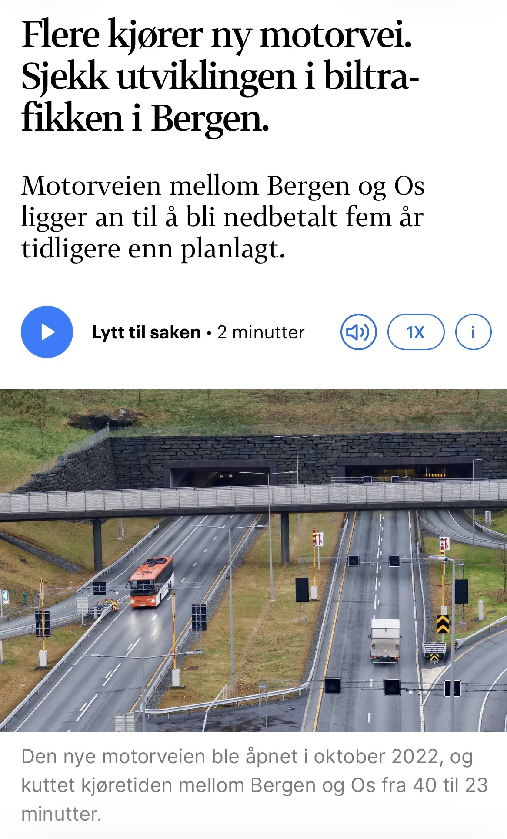
2013
2014
2015
2016
2017
2018
2019
2020
2021
2022
2023
2024
2025
2026
Statlige bevilgninger
Kumulative mrd kr

Slide 19
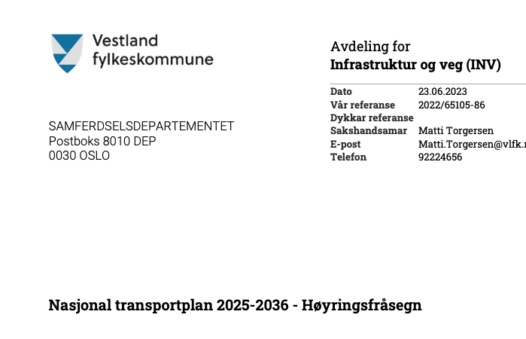
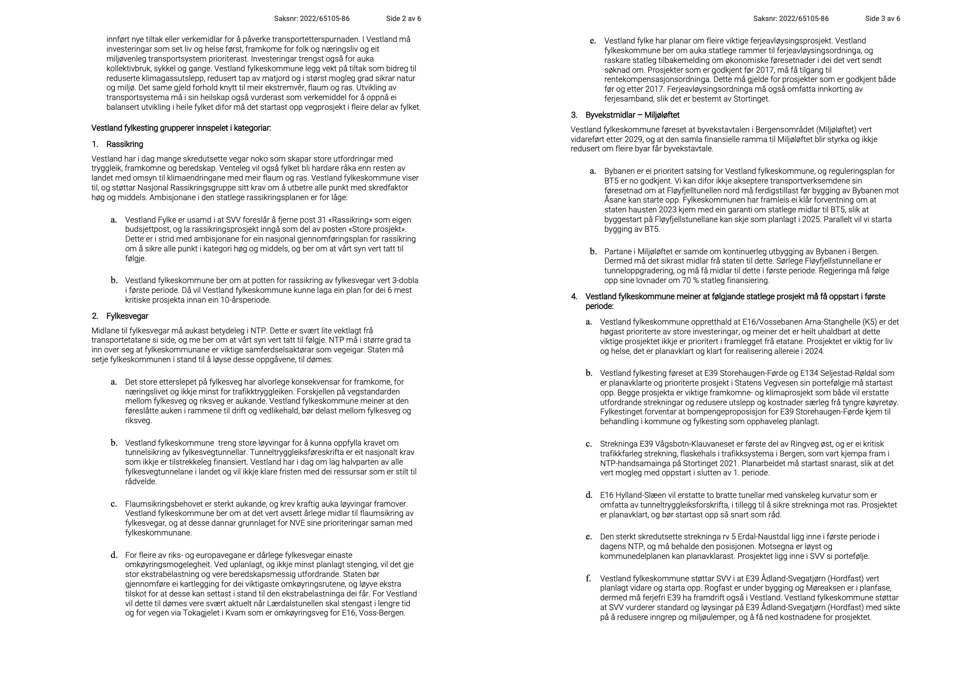
2013
2014
2015
2016
2017
2018
2019
2020
2021
2022
2023
2024
2025
2026
Statlige bevilgninger / Kumulative mrd kr

Slide 20
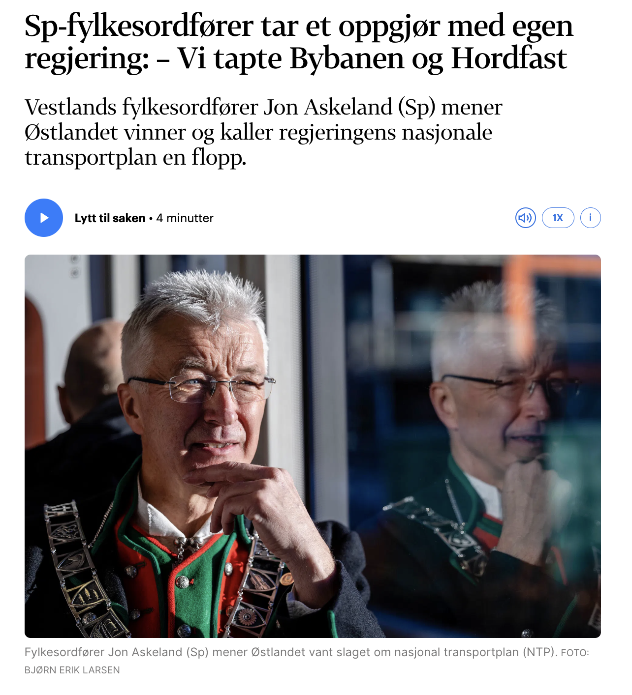
2013
2014
2015
2016
2017
2018
2019
2020
2021
2022
2023
2024
2025
2026
Statlige bevilgninger / Kumulative mrd kr

Slide 21
2013
2014
2015
2016
2017
2018
2019
2020
2021
2022
2023
2024
2025
2026
Statlige bevilgninger / Kumulative mrd kr

Slide 22
2014
2015
2016
2017
2018
2019
2020
2021
2022
2023
2024
2025
2026
Skal vi akseptere 13 nye år med samme utvikling?

Slide 23


